Slide 1
Тақырыбы: ХІХғ. екінші жартысындағы Қазақстандағы құқық жүйесі
Қазақстан Республикасының Білім және Ғылым министрлігі
М. Өтемісов атындағы Батыс Қазақстан университеті
Тарих, экономика және құқық факультеті
«Қазақстан тарихы» кафедрасы
Пәні: Қазақстан Республикасының мемлекет және құқығы тарихы
Оқытушы:т.ғ.м., аға оқытушы Сабырғалиева Н. Б.
Орал-2021ж.

Slide 2
Мақсаты: Қазақстан Ресей империясының құрамындағы құқықтық жағдайы туралы түсіндіру.
Жоспар:
Қазақтың әдет-ғұрып құқығына енген өзгерістер
Сот және сот ісін жүргізудегі өзгерістер

Slide 3
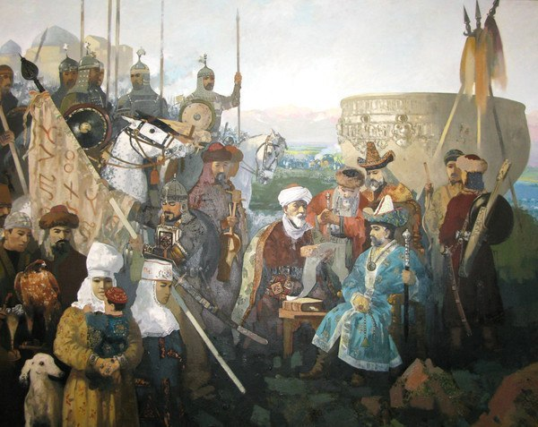
Қазақ қоғамының әдет-ғұрып құқығы
Қазақтардың құқықтық жүйесін әдет – ғұрып құқығы құрайды. Бұл жүйені “адат” деп аталды. Адат заңдастырылған әдет-ғұрып нормалары қазақ қоғамындағы негізгі реттеуші нормалар ретінде 1971ж. дейін өмір сүрді.

Slide 4
Қазақ қоғамының әдет-ғұрыптарының ерекшеліктері
• Рулық, патриархалдық әдет – ғұрыптардың сақталуынан көрінетін консерватизм;
• Қазақ әдет – ғұрып құқығы барымта, қанға-қан, жанға-жан, әмеңгерлік, өз бетімен сот ұйымдастыру сияқты өтпелі институттардың сақталуын қамтамасыз етті.
• Әдет-ғұрып құқығы бойынша қылмыстық істер мен азаматтық істердің арасындағы айырмашылықтарға ерекше мән берілмеді.
• Жерге жеке меншік құқығының болмауы; қоғам мүшелерінің құқықтық жағынан теңдігі қазақ аристократиясының артықшылығымен ұштастырылды.
• Құқықтық жүйе мен оның нормалары демократиялық және компромистік сипатта болды.

Slide 5
Қазақ қоғамының әдет-ғұрып құқығы
Қазақ әдет-ғұрып құқығы мынадай бастаулар негізінде қалыптасты:
а) әдет-ғұрыптар;
б) билер сотының практикасы (сот прецеденті);
в) билер съездерінің ережелері;
г) шариғат нормалары.

Slide 6
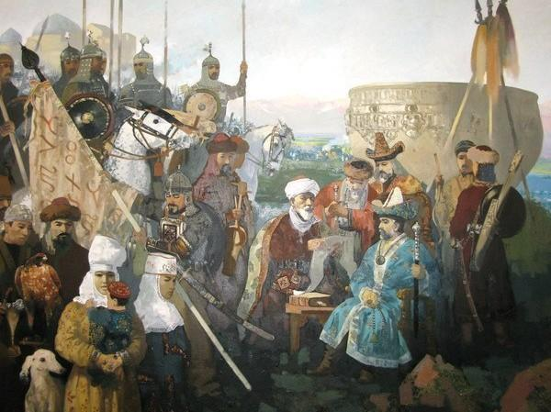
Меншік құқығы
Қазақ қоғамында малға жеке меншік адат нормаларымен реттелген. Азамататрдың сатуға, айырбастауға, сыйлауға, мұраға қалдыра алатын мүлкінің бәрі де жеке меншік заттары болып табылды. Жер адат бойынша қауымның меншігі болып есептелді. Қауым ретінде негізінен рулық бірлестік танылды.Адат бойынша жерді сату, сыйға беру, мұраға қалдыру туралы құқықтар ешкімге берілмеді. Жер бүкіл қазақ халқының байлығы деп есептелді. Жермен қатар, жолдар, өзендер, таулар, аң және балық аулайтын мекендер де қоғамдық меншік болып есептелді.

Slide 7
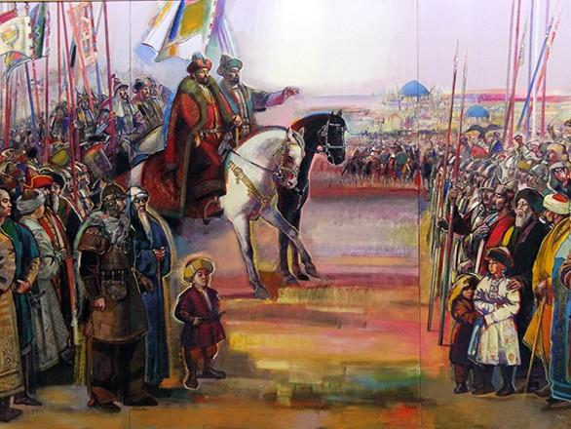
Міндеткерлік құқық
Қазақ қоғамында келісім-шарттар ауызша жүргізілді. Келісімшарт жасау уәдкберу, ант беру, куәлардың алдында келісім жасау, т.б. жолдармен жасалды. Малды қарызға алған кезде қарыз алушының туыстарының бірі ол үшін кепілдік береді. Қарыз алушы борышын өтей алмағанда кепіл болған адам өтейді. Қарыздың мерзімі өзара келісім арқылы анықталады. Мұндай келісімдер екі немесе одан да көп куәлар алдында жасалады.Мүліктік және жеке міндеттерді тек ер адамдар ғана ала алды. Қарызға алған малдың өтемі төлімен қоса қайтарылатын.

Slide 8
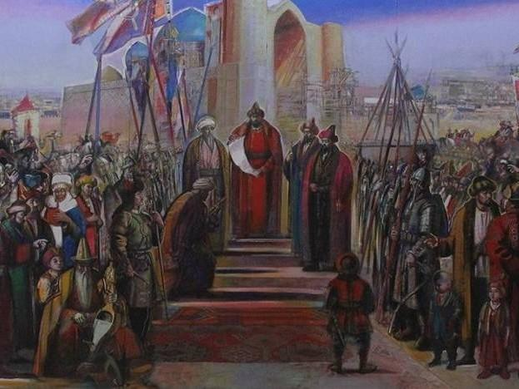
Отбасы-неке құқығы
Қазақ қоғамының негізі ру болса, рудың негізі отбасы болды. Отбасының басшысы ер адам адат бойынша артықшылықты пайладанды. Отбасының әйелінің құқығы шектеулі болды. Ұлына енші, қызына жасау беру әкенің міндеті әрі парызы болды.Неке. Қазақ некесі экзогамиялық (бір рудың ішінен некеге отыруға рұқсат етпеді) және полигамиялық (көп әйел алушылыққа рұқсат ету) сипатта болды. Қалыңмал қазақтардың үйлену үшін қалыңдықтың ата –анасына мал ретінде төлейтін төлемақысы. Оның мөлшері әртүрлі болған.

Slide 9
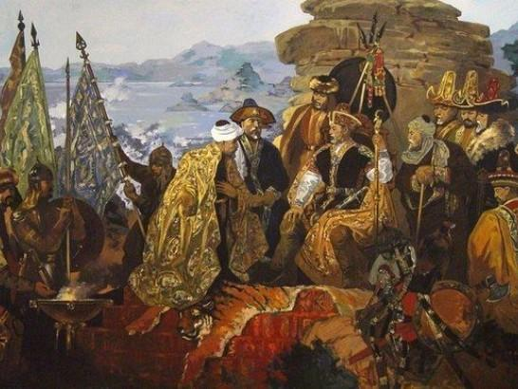
Мұрагерлік құқық
Мұраға қалдыру жазбаша және ауызша өсиет түрінде жасалды. Ауызша өсиет жасалғанда куәлар қатысқан. Әдет – ғұрып құқығы бойынша әке мұрасына иелік ететіндер оның балалары, әйелдері, аға-інілері, жақын туыстары болды. Мұрагерлік құқық қыз балалардың да құқығын қорғаған. Мұра бөлудің мынандай тәртібі туралы деректер бар: мұраның сегізден бір бөлігі жесірге тиесілі; он екіден бір бөлігі қайтыс болғанның әкесіне және барлық әйелдеріне тиесілі; қалған бөлігі ұлдары мен қыздары арасында бөлінеді.

Slide 10
Қазақ қоғамының әдет-ғұрып құқығы
Қазақ қоғамында адат бойынша сот билігін хан, сұлтандар, билер жүргізді. Хан мен сұлтанның қарауында аса маңызды қылмыстық және азаматтық істер жатты. Олардың қатарында барымта, руаралық, ауыларалық даулар, жер дауы, сұлтандар мен билік басындағылардың өлімі, сұлтандар арасындағы даулар болды. Аса маңызды істер билердің қатысуымен жүрді және қалың көпшілік алдында өтті. Би өзіне келген істі қарауға міндетті болды. Биді таңдау талапкердің қолында болды. Би сотқа жан-жақты дайындалатын. Талапкер мен жауапкер бидің алдында қамшыларын тастап, істі қарауға келісім беріп отырды. Қамшы тастаудың процессуалдық маңызы болды. Одан кейін екі жақта биден бас тарта алмайтын.Сот ашық түрде екі жақты куәларды тыңдау арқылы жүрді. Сотқа келмей қалған жақтың өкілін бидің зорлап алдыруға құқығы болды.

